Slide 1
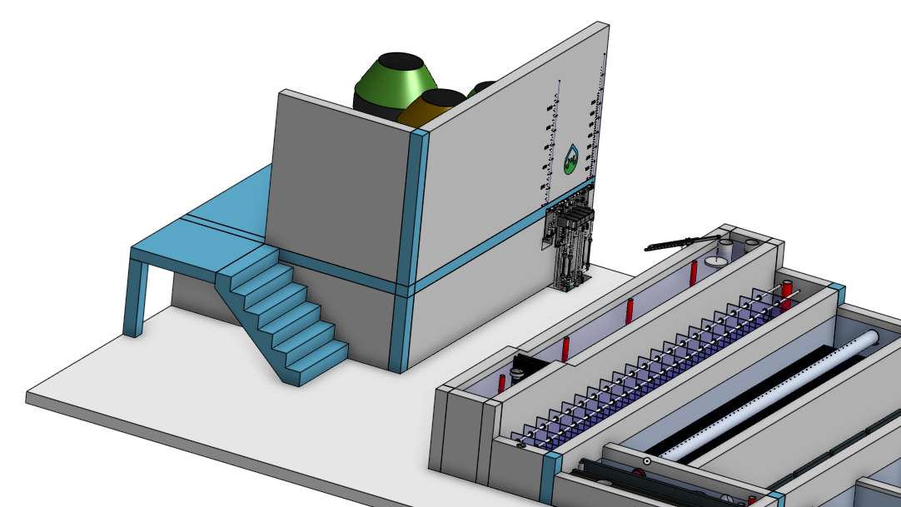
Dosificación química y tanque de entrada

Slide 2
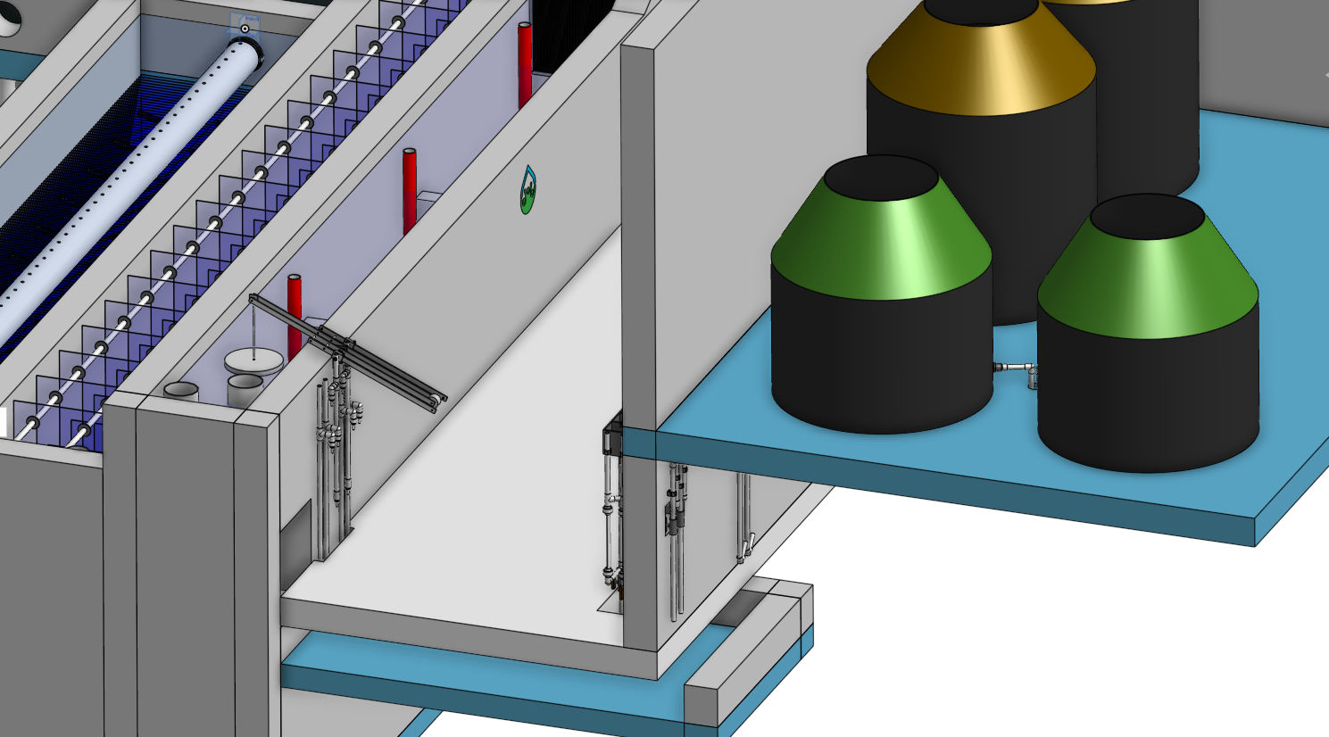

Slide 3
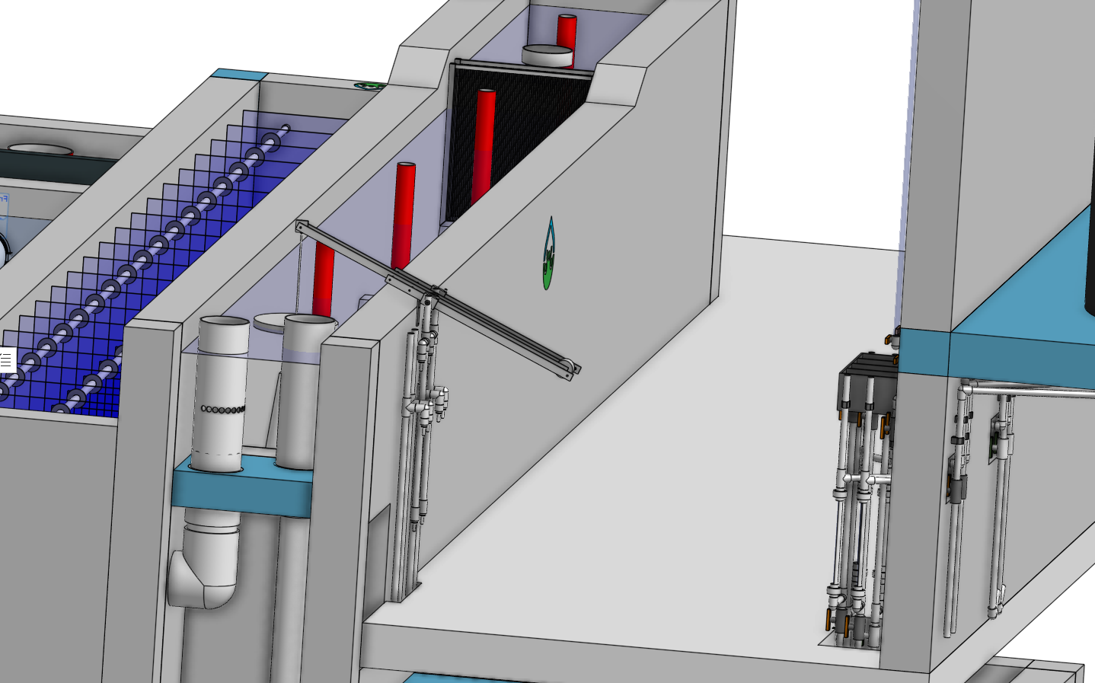

Slide 4
Un par de observaciones...
El tratamiento del agua municipal a menudo falla debido a la dosificación química poco confiable de cloro y coagulantes.
Los modos de error incluye
Incapacidad para establecer fácilmente la dosis requerida Falta de un método fácil para que los operadores monitoreen el flujo Diseños que no mantienen una dosis constante

Slide 5

¿Qué causó esta innovación?
Operadores concienzudo
Técnicos ingeniosos

Slide 6

Dosificación en una potabilizadora en Asia
Un bloque de 25 kg de sulfato de aluminio a la vez Colocado en el canal que lleva agua cruda a la planta

Slide 7
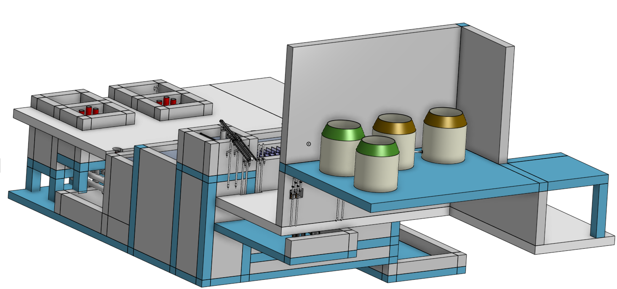
Tanques de almacenamiento de químicos

Slide 8
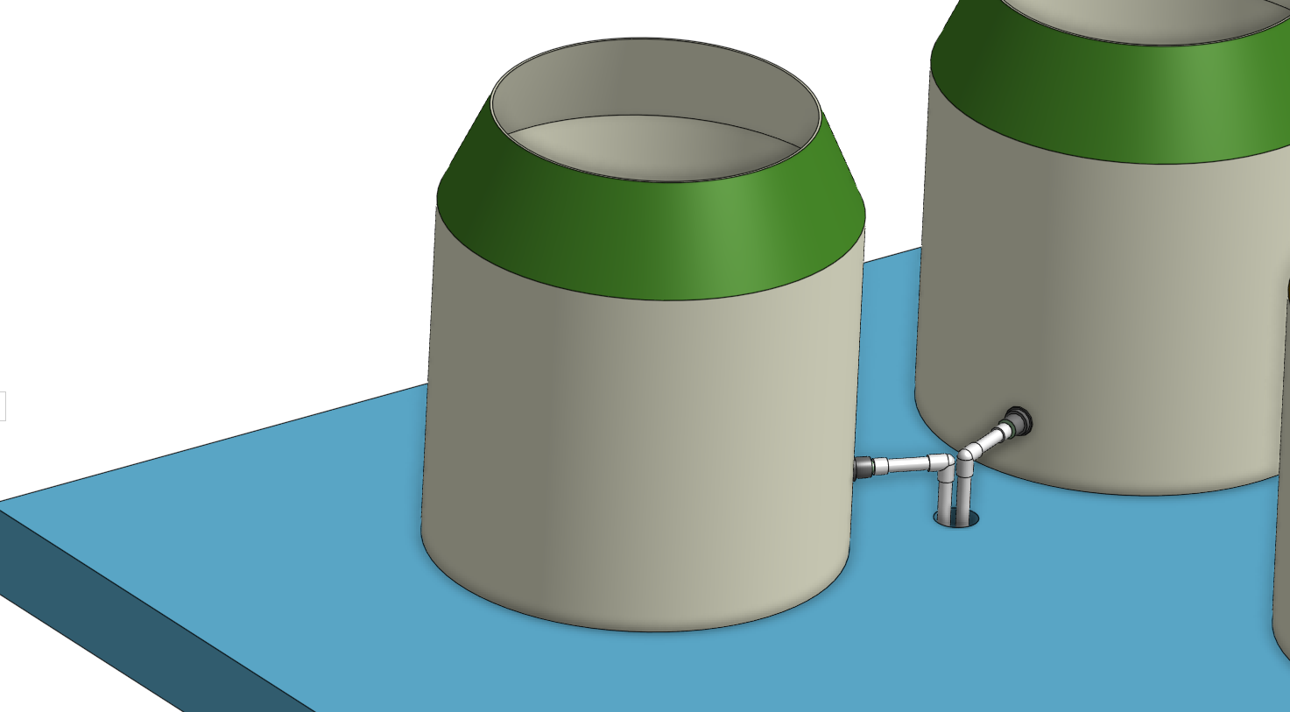

Slide 9
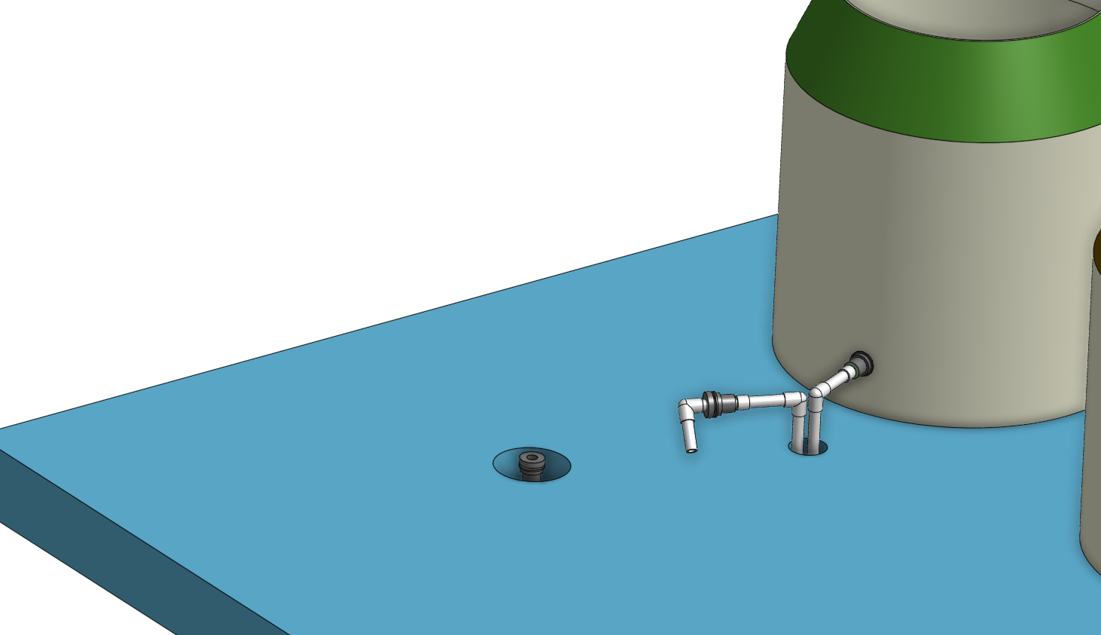
Se evita que las partículas entren en el sistema de dosificación
La entrada en ángulo es un sedimentador de tubo para eliminar partículas (CaCO₃ u otros contaminantes)
Tubería de drenaje para eliminar la acumulación de lodo

Slide 10
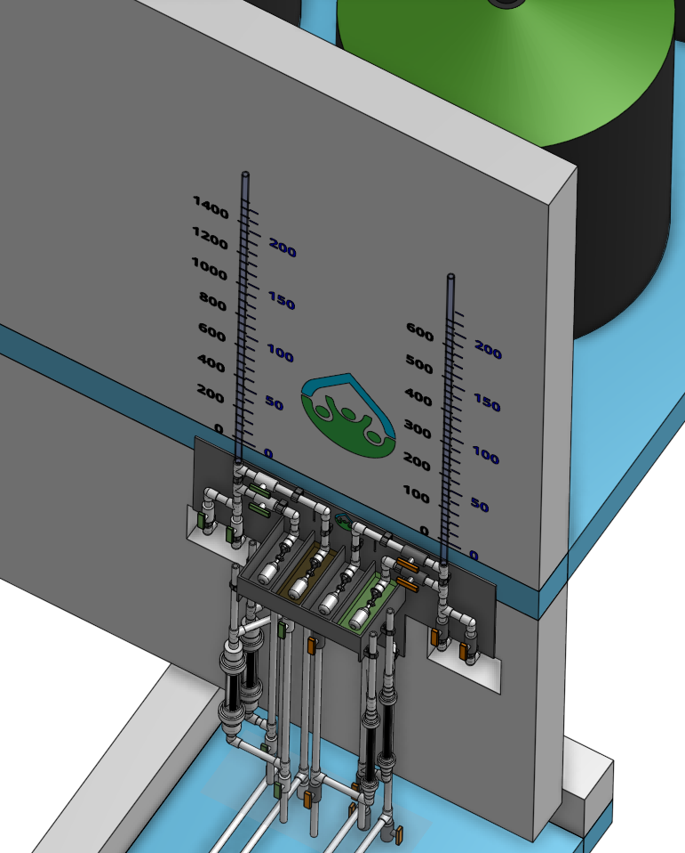
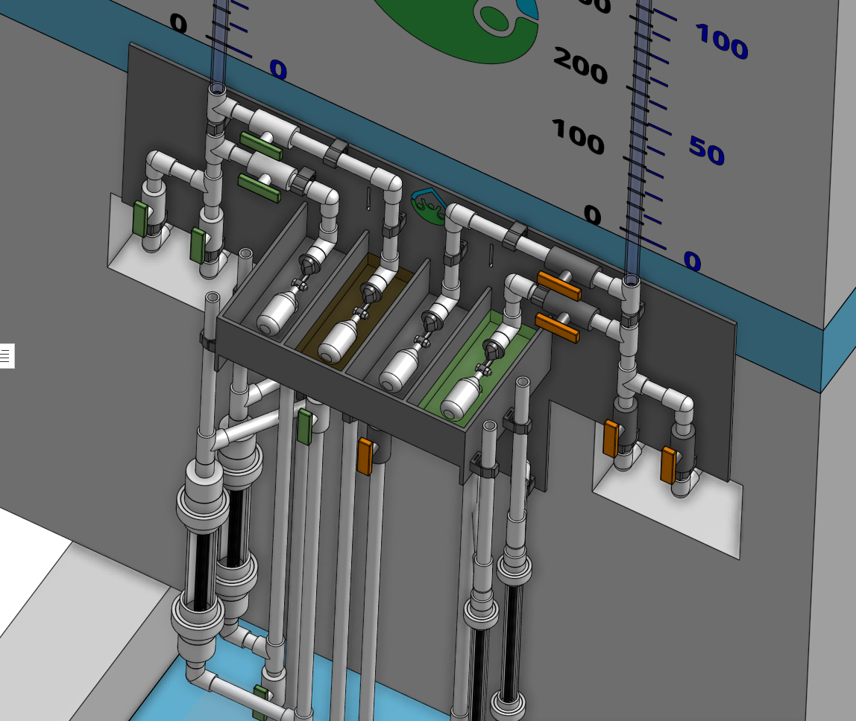
Tanques de nivel constante y tubos dosificadores
tanques de coagulante
tanques de cloro
Modulos de tubos dosificadores

Slide 11
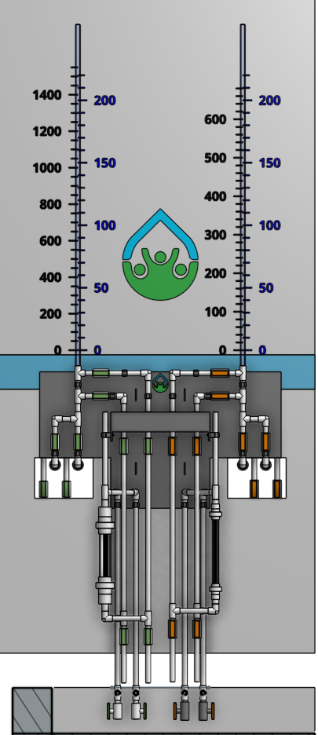
Tanques de nivel constante y tubos dosificadores
Columnas de calibración de doble propósito
Mostrar nivel en tanque de stock (L)
Medir el flujo de productos químicos (mL)
Salidas de aire para facilitar el llenado y la limpieza iniciales
Los tubos dosificadores son verticales con flujo ascendente para eliminar fácilmente las burbujas de aire

Slide 12
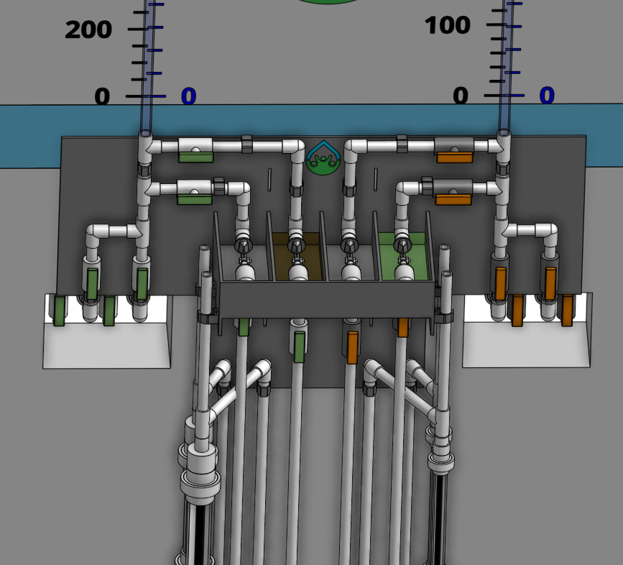
Diseño redundante con rutas duplicadas donde puedan fluir los químicos
Seleccione la válvula de flotador/tubo dosificador
Seleccionar tanque de almacenamiento
Desagües de tanques de almacenamiento
Salida para aire

Slide 13
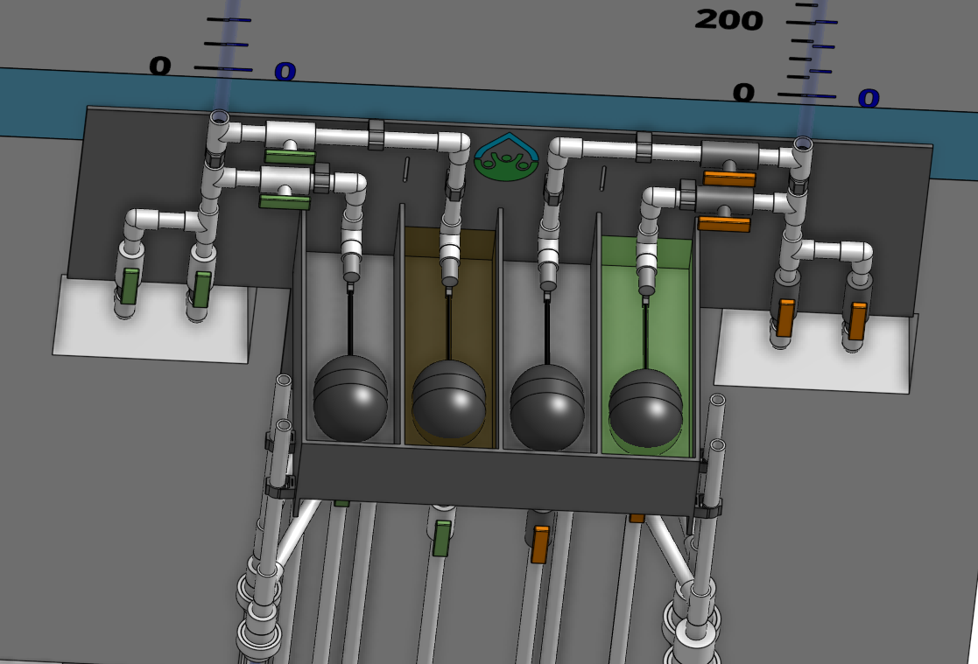
Las válvulas flotadoras son más grandes para mayores caudales
El orificio dentro de la válvula flotadora debe ser lo suficientemente grande como para entregar el caudal químico máximo, incluso cuando el tanque de almacenamiento casi se vacía.

Slide 14
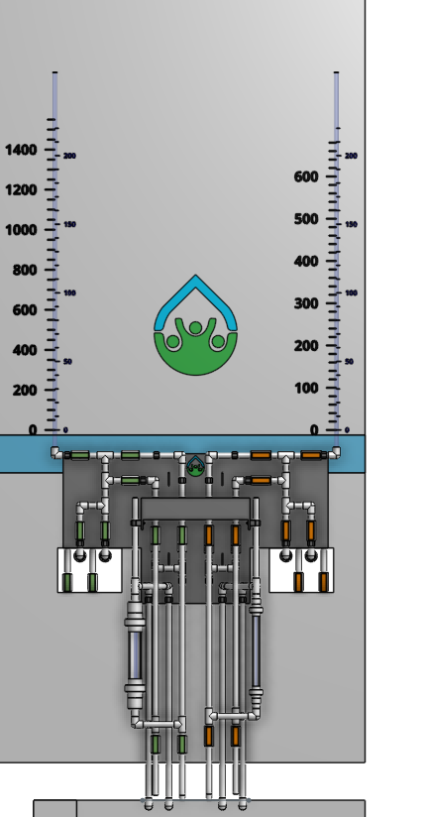
Mejoras del nuevo tanque de nivel constante y tubos dosificadores modulares
Salida de aire después de tubos dosificadores para que el sistema pueda rellenarse fácilmente después de la limpieza Posibilidad de limpiar sin desmontar Los tubos dosificadores se llenan de abajo hacia arriba para eliminar las burbujas de aire Redundancia del tanque de almacenamiento hasta el dosificador Menos accesorios de púas Quizás menos válvulas Los accesorios de púas siempre apuntan hacia abajo

Slide 15
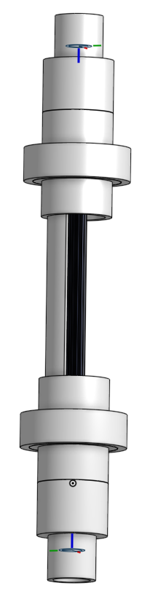
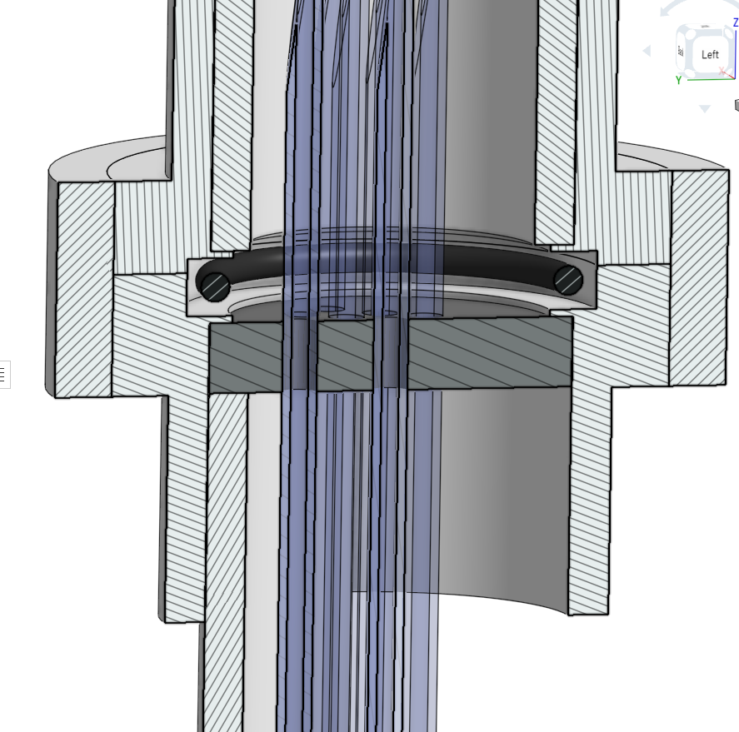
Nuevo diseño para los tubos de dosificación
Los extremos de los tubos se cortan en ángulo para que puedan meterse a través de pequeños orificios en el disco y luego jalar el tubo para crear un sello hermético al líquido
Union
PVC disc with holes that are slightly smaller than the OD of the dosing tubes (glued into the union)
Dosing tube
PVC pipe cut in half. Holds dosing tubes taut and provides protection

Slide 16
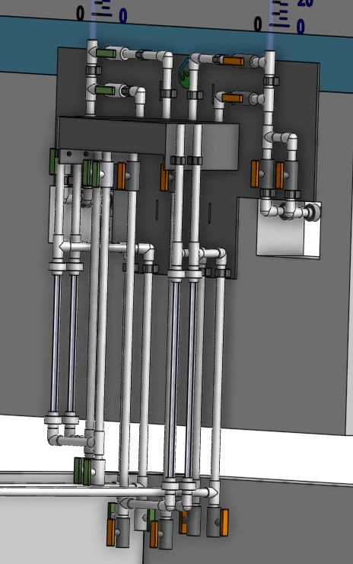
Limpieza del CLT y de los módulos de tubos dosificadores
Se puede escoger el otro tanque de nivel constante y el otro módulo del tubos de dosificación
Los componentes que se necesita limpiar, se puede drenar, enjuagar con agua y luego volver a llenar con vinagre para eliminar los depósitos de CaCO3.

Slide 17
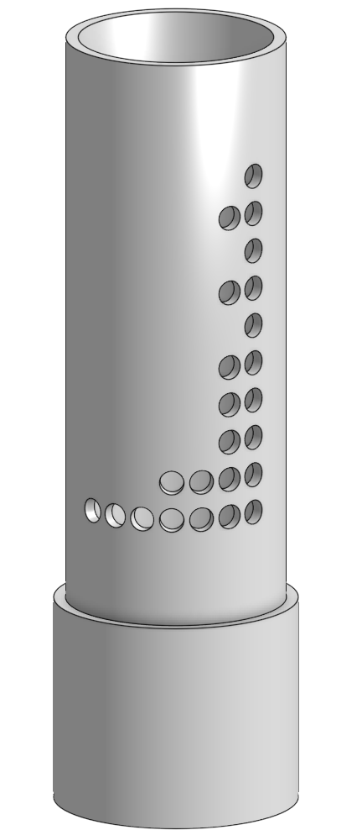
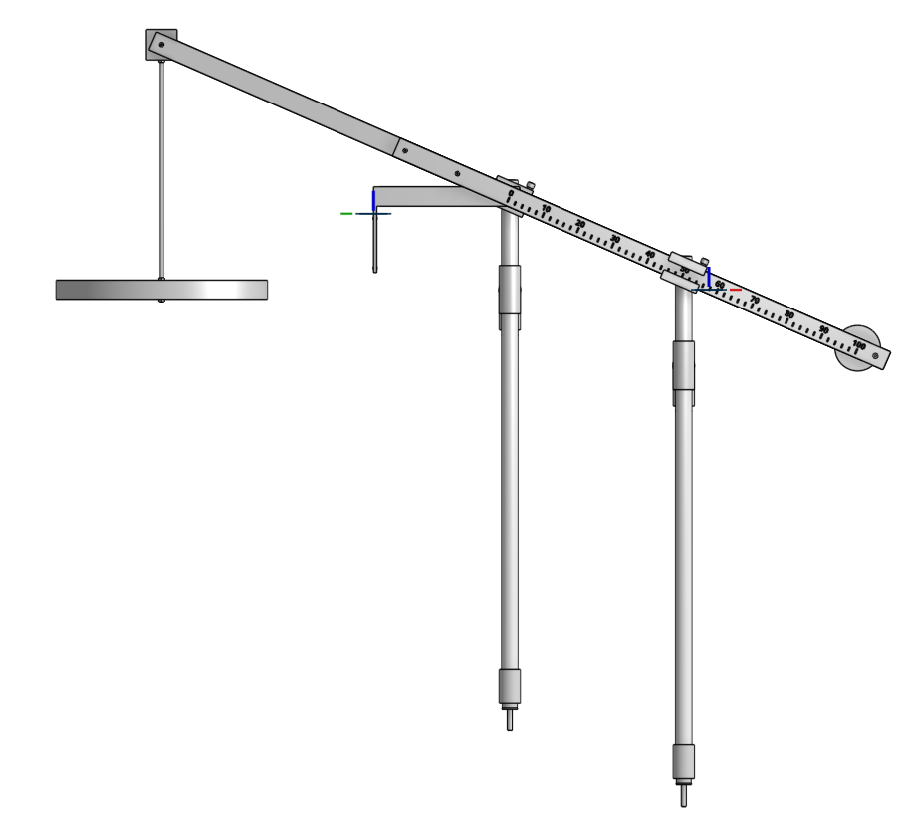
Controlador de dosis de los químicos
Flujo de coagulante y cloro proporcional al caudal de la planta (el flujo de los químicos se apagan cuando la planta se apaga) Dosis de los químicos directamente ajustable

Slide 18
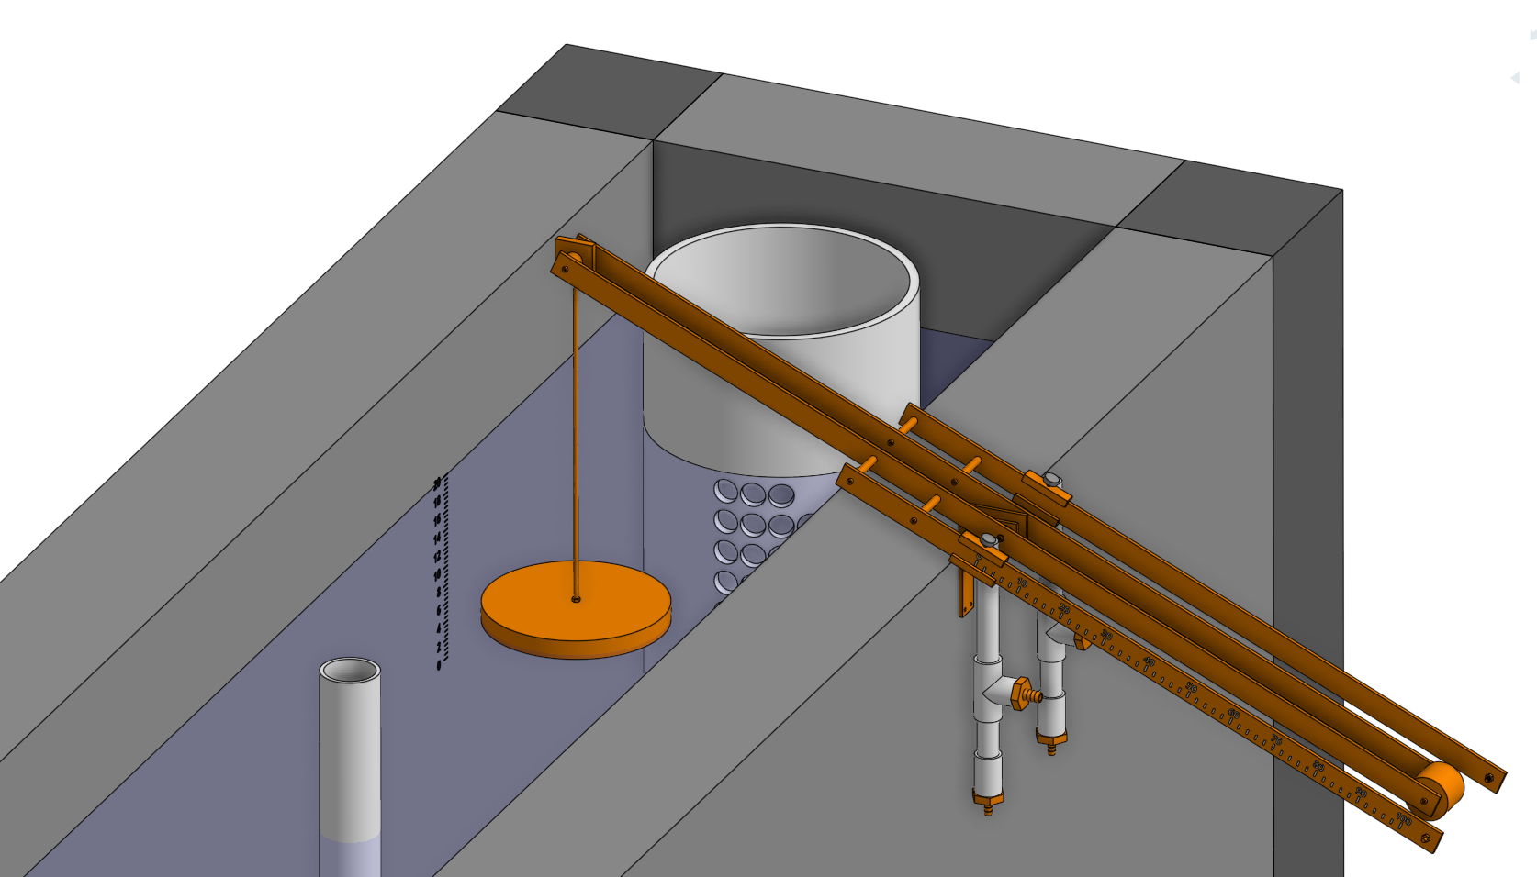
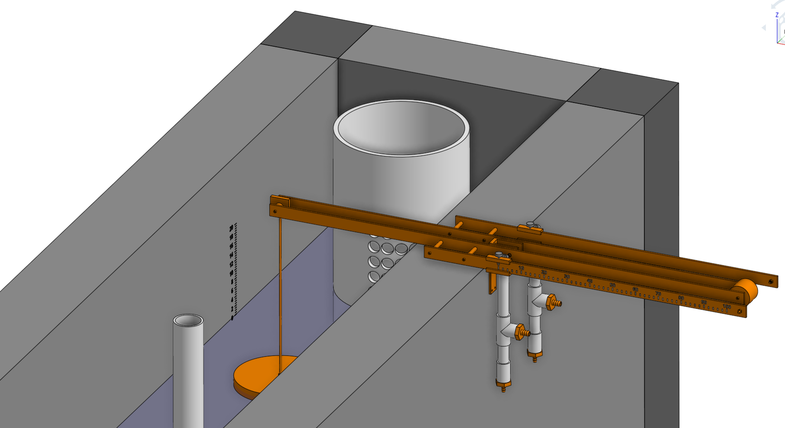
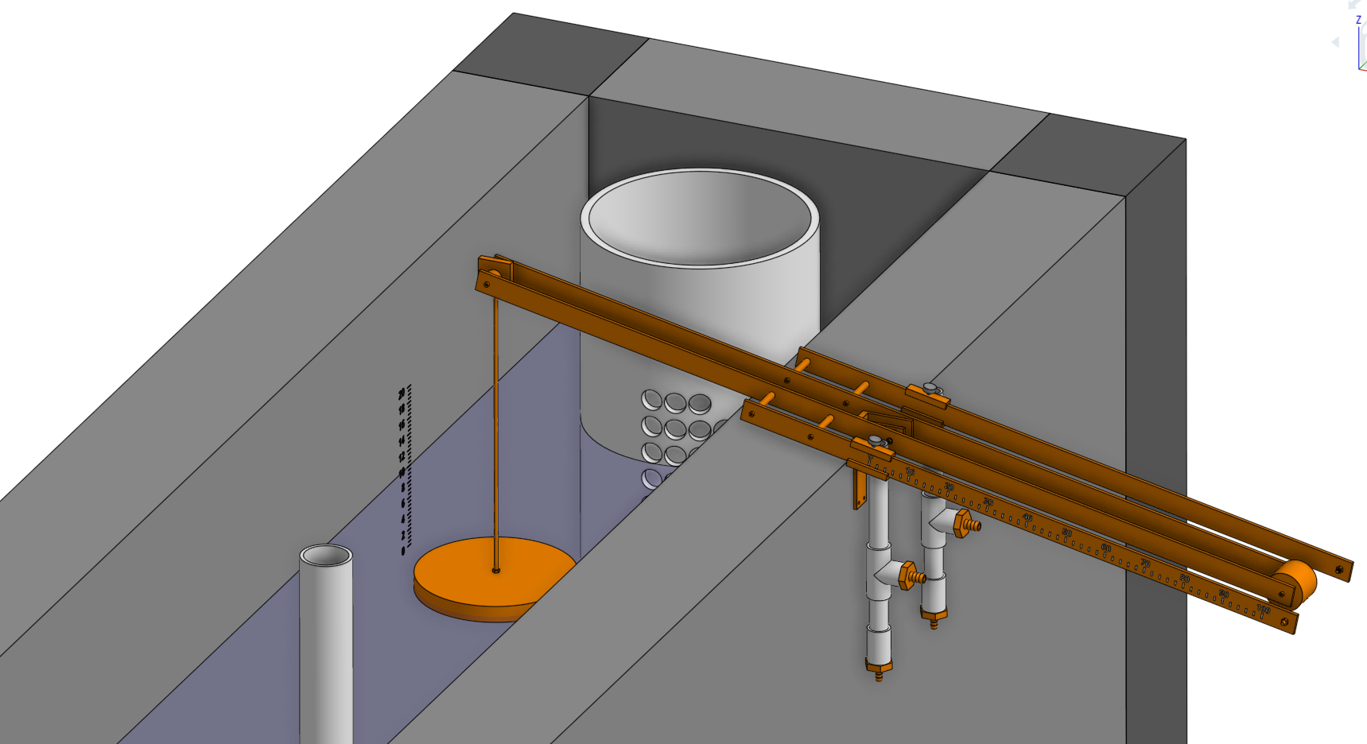

Slide 19
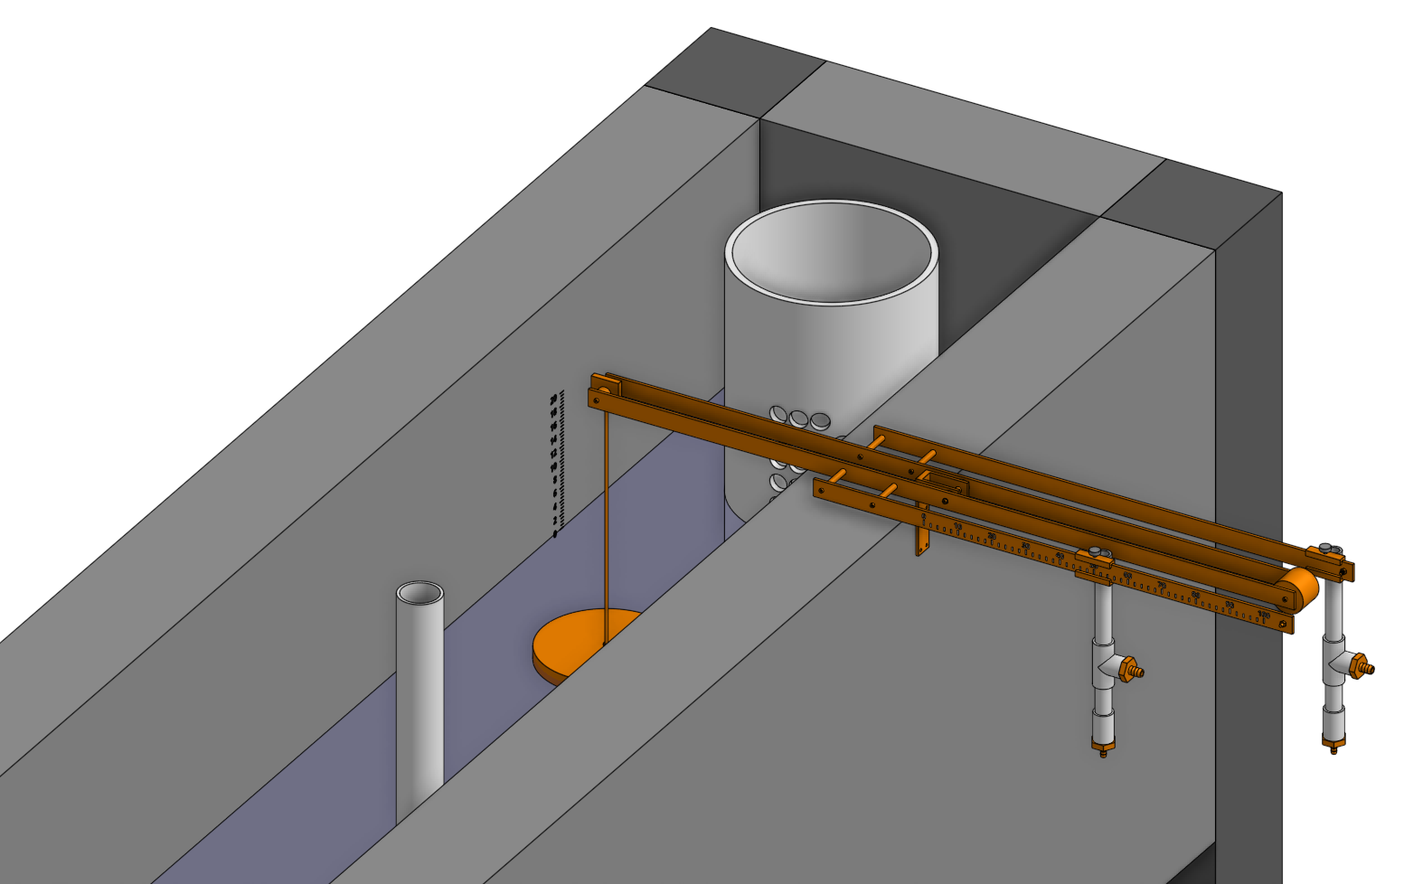
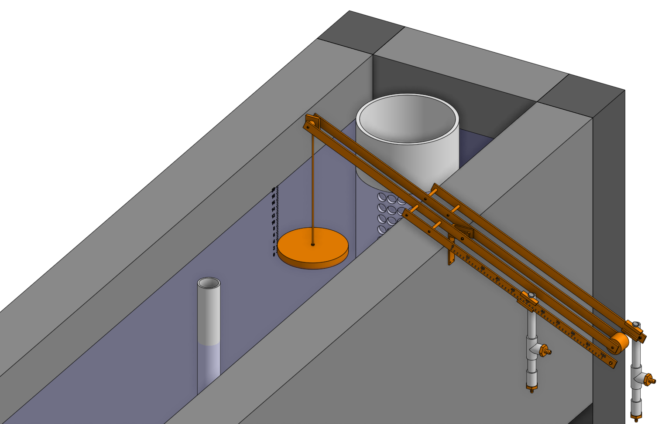
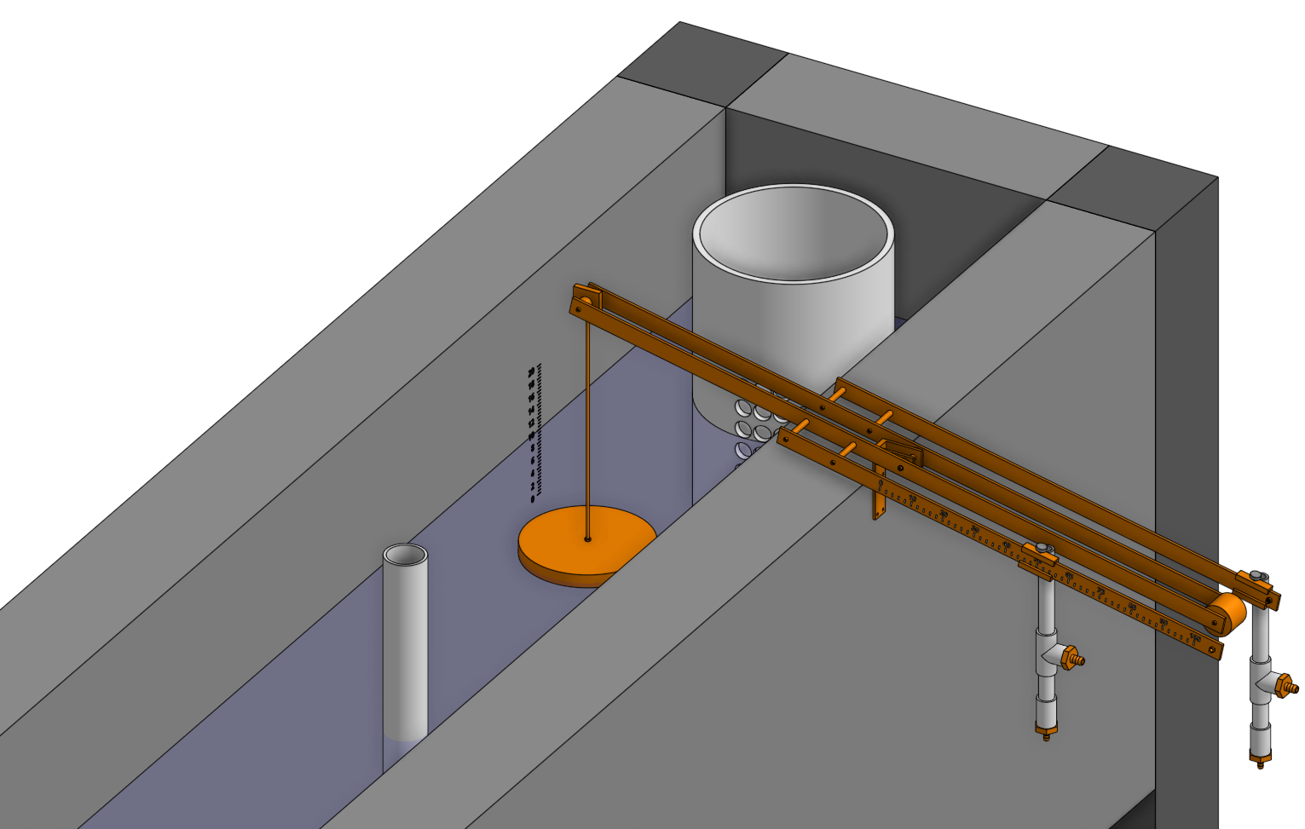

Slide 20
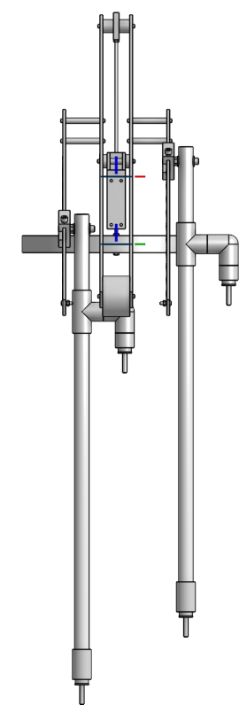
Dosificador
Deslizadores
Flotador
Tubos de caída (lo suficientemente largos como para garantizar que no se introduzca aire a los tubos de inyección)
Conectar a tanques de nivel constante
Conectar a los tubos de inyección

Slide 21


Tanque de nivel constante
Tanque de coagulante
Float valve
Lever
Dose slider
Lever
counterweight
LFOM
Open channel supercritical flow
Float
Drop tube
Dosing tubes
Purge valves
Notes:
This is a basic schematic of what research and design teams have come up with after many years of work. The stock tank holds a stock chemical solution which is connected to a constant head tank. The constant head tank is regulated by a float valve which keeps the chemical depth constant. A large diameter tube leads from the stock tank to one or more small diameter long straight dosing tubes. A large diameter flexible leads to a drop tube with “open channel super critical flow”, where the chemical flows to be added to the plant’s influent water. The drop tube is connected to a lever via a slider. The plant operator sets the slider at the desired coagulant dose based upon characteristics of the influent water. The float attached to the lever changes position as flow rate into the plant changes, thus changing the elevation of the large diameter tube’s outlet, and maintaining a constant chemical dose.

Slide 22
Decrease dose

Slide 23
Increase dose

Slide 24
Notes:
This is a basic schematic of what research and design teams have come up with after many years of work. The stock tank holds a stock chemical solution which is connected to a constant head tank. The constant head tank is regulated by a float valve which keeps the chemical depth constant. A large diameter tube leads from the stock tank to one or more small diameter long straight dosing tubes. A large diameter flexible leads to a drop tube with “open channel super critical flow”, where the chemical flows to be added to the plant’s influent water. The drop tube is connected to a lever via a slider. The plant operator sets the slider at the desired coagulant dose based upon characteristics of the influent water. The float attached to the lever changes position as flow rate into the plant changes, thus changing the elevation of the large diameter tube’s outlet, and maintaining a constant chemical dose.

Slide 25
Half flow

Slide 26
Plant off

Slide 27
Injection Port

Slide 28
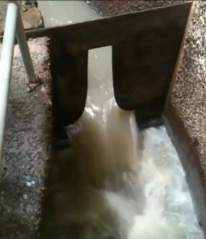
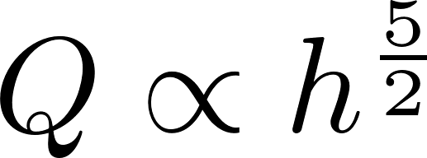
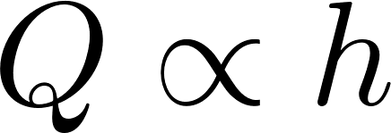


Weir flow-head Proportionality
V-notch
Sutro
Exponent of h is 1, linear!
Rectangular

Slide 29

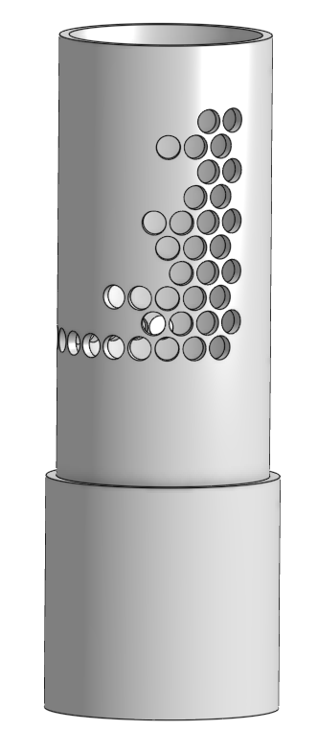
Linear Orifice Meter
Photo by Lindsay France

Slide 30
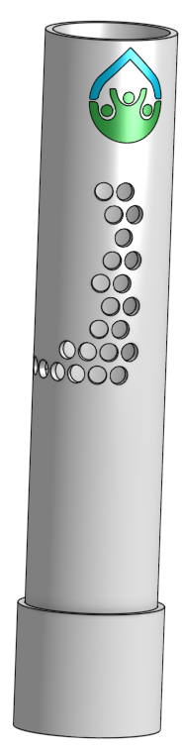
Linear Flow Orifice Meter
Easier to fabricate in the field than the Sutro Weir
Mimics the Sutro weir using a pattern of holes
Install on a section of PVC pipe in the entrance tank
Used at all AguaClara Plants except the first plant (Ojojona)
Invented by AguaClara team member David Railsback, 2007

Slide 31
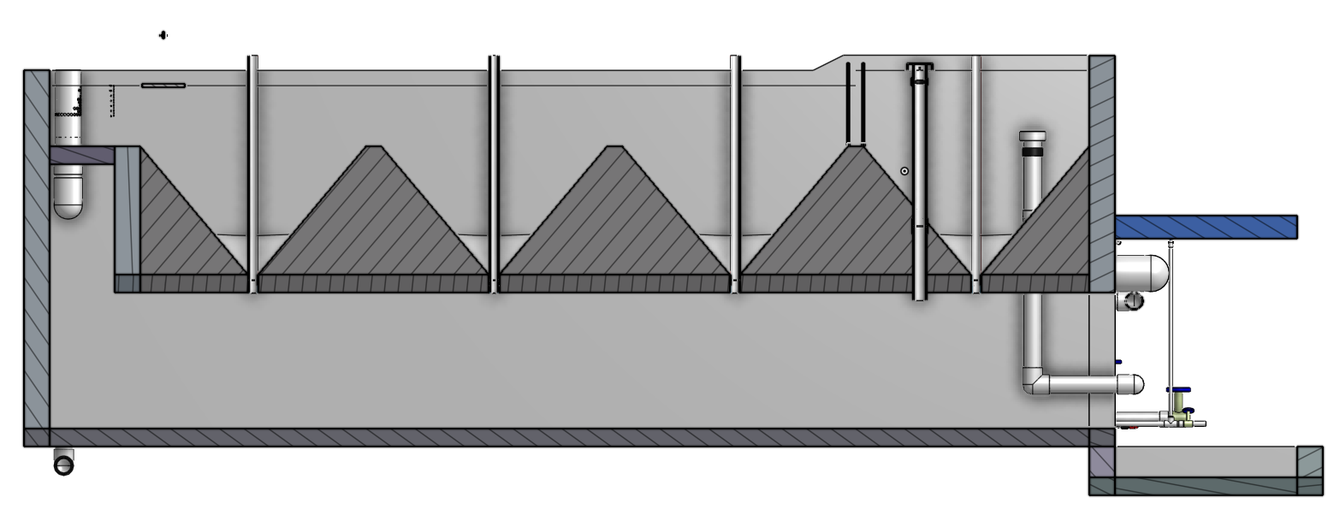
Entrance Tank
LFOM
Hopper drains
Trash Racks
Raw water and backwash recycle
Overflow
Backwash recycle
Hoppers designed to capture grit that would otherwise settle in the flocculator

Slide 32
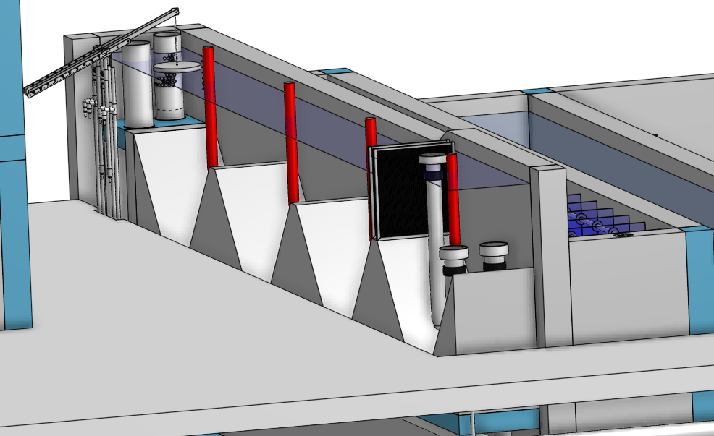
Entrance Tank
LFOM
Doser
Floc/Clarifier Bypass (swap pipe stub with LFOM)
Hopper drains
Trash Racks
Overflow
Raw water
Backwash recycle

Slide 33
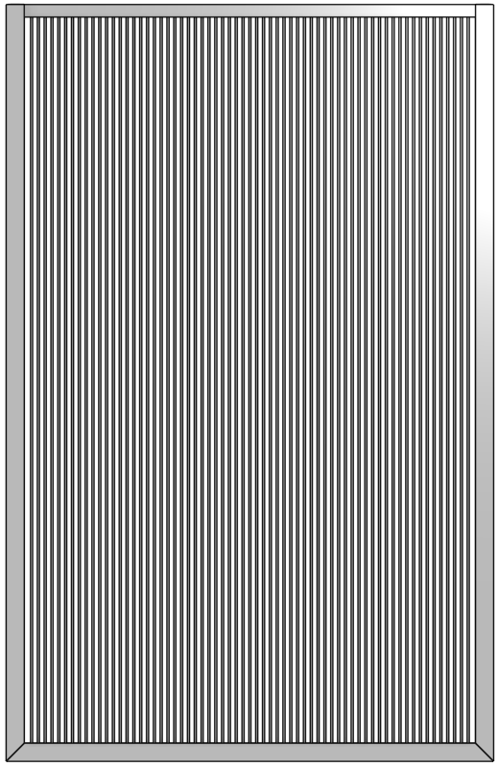
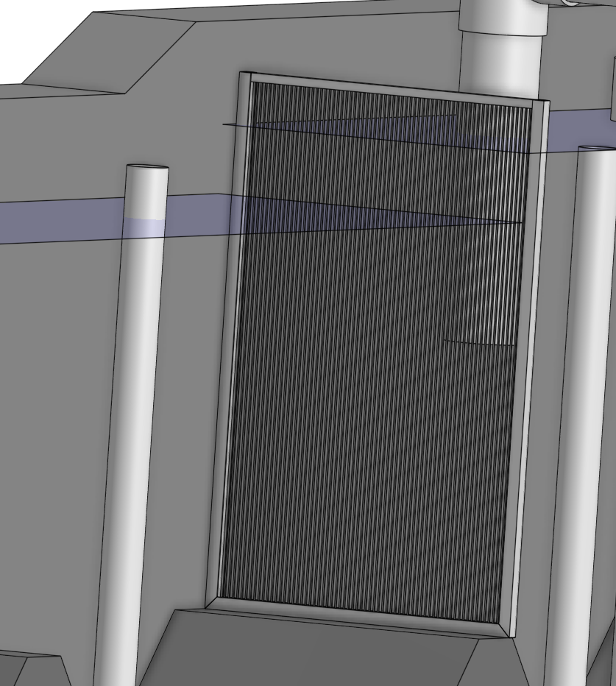
Trash Rack
Protects downstream narrow (3 mm) flow passages
We need a fabrication method!
Designed to handle flow with 90% of the openings clogged!
Physics
Orifice equation
Flow expansion (but Vout is small so orifice equation is reasonable)

Slide 34
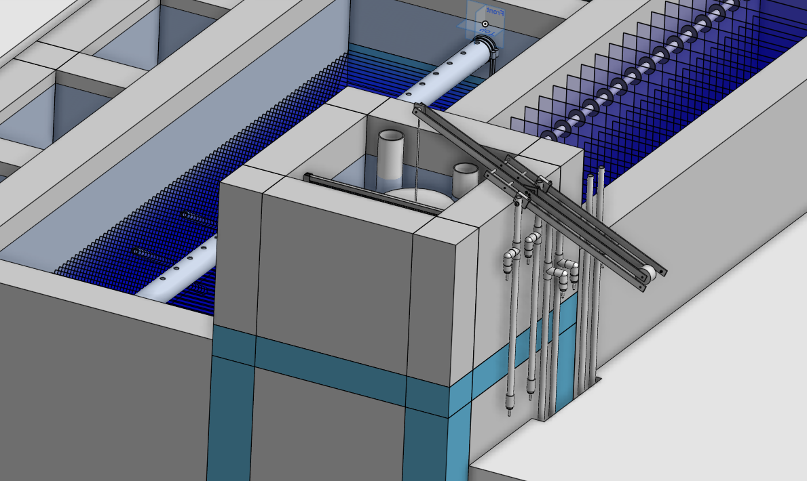
Mini Entrance Tank for Low Flows

Slide 35
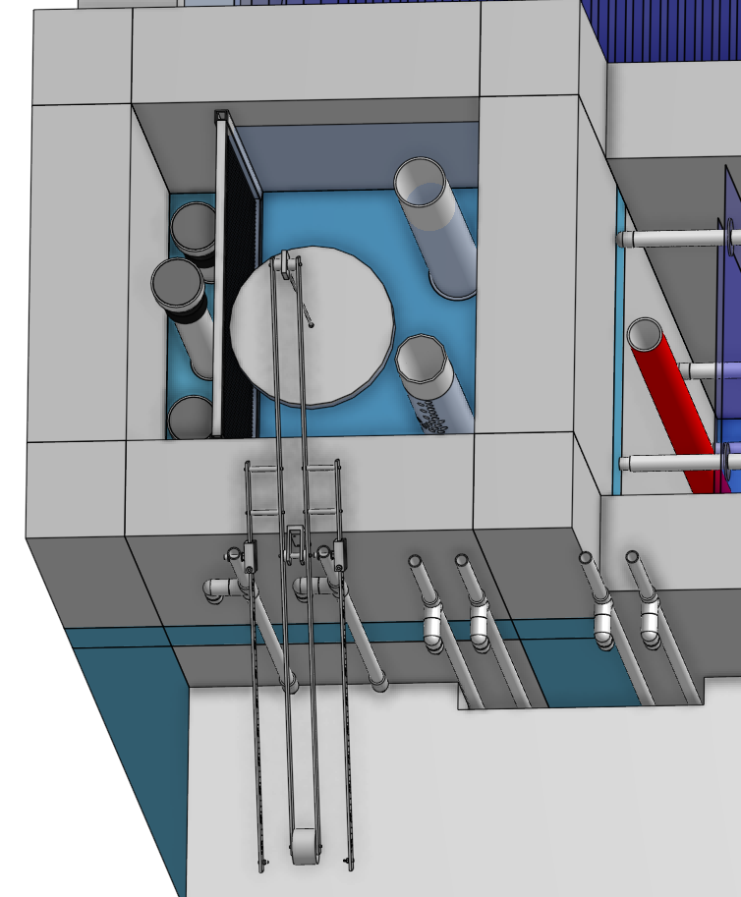
Mini Entrance Tank for Low Flows
Floc/Clarifier Bypass (swap pipe stub with LFOM)
Backwash recycle
Overflow/Drain
Trash Racks
Raw water
LFOM
Doser

